Slide 1
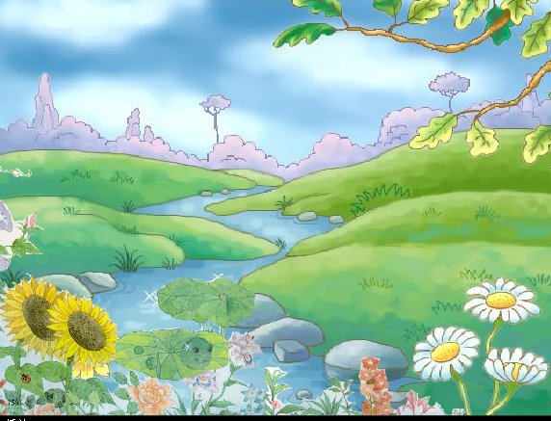
小露珠

Slide 2
Lù lín ɡǎn jùn dài
露 临 秆 俊 戴
ɡǔ xí zhēnɡ zòu
股 袭 蒸 奏

Slide 3


Slide 4



Slide 5


Slide 6
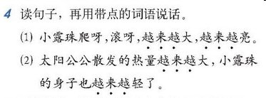

Slide 7


Slide 8
小露珠
夜幕降临了，草叶上、花朵上、禾苗上出现了一颗颗小露珠。露珠爬呀，滚呀，越来越大，越来越亮，到黎明的时候，已经有黄豆粒那么大了。
“早哇，像钻石那么闪亮的小露珠。”蹦到大荷叶上的小青蛙对小露珠说。
“早哇，像水晶那么透亮的小露珠。”爬到草秆上的小蟋蟀对小露珠说。
“早哇，像珍珠那么圆润的小露珠。”落在花朵上的小蝴蝶对小露珠说。
小动物们都喜欢小露珠。
一会儿，太阳公公披着云霞、爬上了东山，染红了天空，照亮了大地。霞光中，小露珠光彩熠熠，把所有的植物都装点得格外精神--金黄的向日葵，碧绿的白杨树，紫红的喇叭花，还有数不尽的鲜花嫩草，都像俊俏的小姑娘戴上了美丽的珠宝，显得更加生机勃勃。
小露珠爬着，滚着，笑着。她感到有一股热气袭来。渐渐地，太阳公公散发的热量越来越大，小露珠的身子也越来越轻了。她渐渐地变成了水蒸气，向空中飘去。向日葵向她点头，白杨树向她招手，喇叭花动情地吹奏着乐曲。大家多么想把小露珠留住呀。小露珠向大伙儿一一告别，她τ厮担“我明天还会来的。”

Slide 9
夜幕降临了，草叶上、花朵上、禾苗上出现了一颗颗小露珠。露珠爬呀，滚呀，越来越大，越来越亮，到黎明的时候，已经有黄豆粒那么大了。

Slide 10
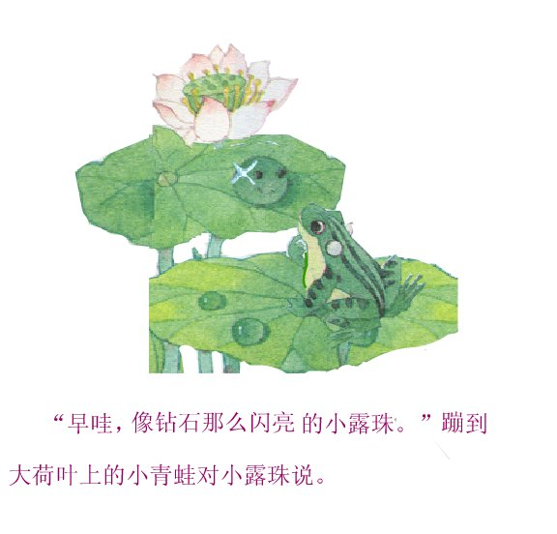

Slide 11
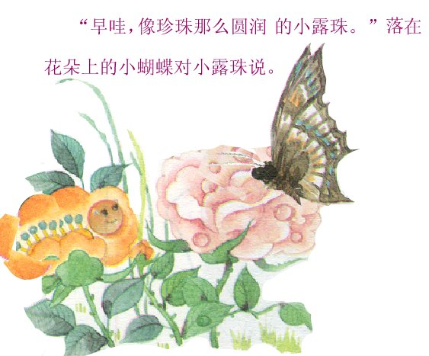

Slide 12
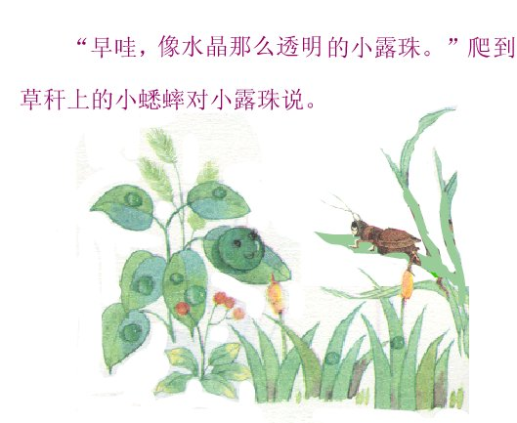

Slide 13
“早哇，像钻石那么闪亮的小露珠。”蹦到大荷叶上的小青蛙对小露珠说。
“早哇，像水晶那么透亮的小露珠。”爬到草秆上的小蟋蟀对小露珠说。
“早哇，像珍珠那么圆润的小露珠。”落在花朵上的小蝴蝶对小露珠说。
小动物们都喜欢小露珠。

Slide 14
一会儿，太阳公公披着云霞、爬上了东山，染红了天空，照亮了大地。霞光中，小露珠光彩熠熠，把所有的植物都装点得格外精神--金黄的向日葵，碧绿的白杨树，紫红的喇叭花，还有数不尽的鲜花嫩草，都像俊俏的小姑娘戴上了美丽的珠宝，显得更加生机勃勃。

